Slide 1
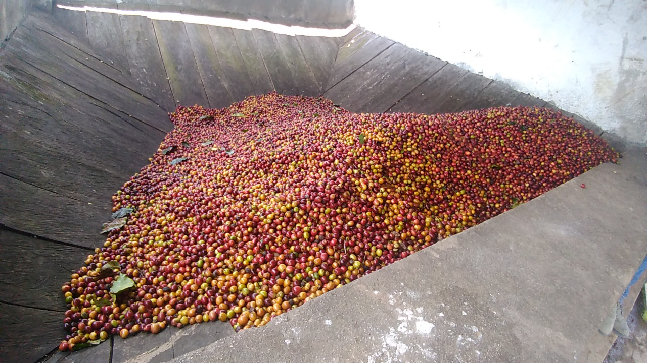
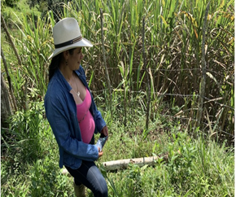
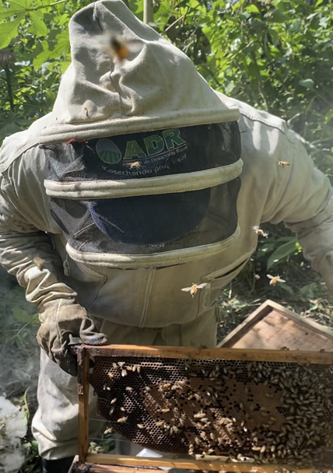
DASHBOARD - VICEPRESIDENCIA DE PROYECTOS - DIRECCIÓN DE SEGUIMIENTO Y CONTROL – Monitoreo, Seguimiento y Control de PIDAR - 2do Trimestre - 2022
* Nº PROYECTOS PIDAR COFINACIADOS:
407
Nº PROYECTOS PIDAR CERRADOS
161
* Nº DE BENEFICIARIOS DIRECTOS:
40.240
Nº DE ASOCIACIONES ATENDIDAS:
699
* RECURSO COFINANCIADO:
$465.391.085.789 millones
% PROYECTOS POR UTT :
Santa Martha 10%
Cartagena 8%
Montería 6%
Cucuta 5%
Medellín 10%
Manizales 5%
Tunja 8%
Ibagué 4%
Popayán 11%
Pasto 12%
Neiva 8%
Villavicencio 7%
13. Cundinamarca 6%
Nº MONITOREOS INHOUSE:
109
Nº DE ALERTAS IDENTIFICADAS EN MONITOREO INHOUSE:
19
Nº PROYECTOS CON REPORTE MENSUAL UTT DE LOS MONITOREADOS :
74
Nº BENEFICIARIOS DIRECTOS CONTACTADOS EN MONITOREO:
1219
INDICADORES DE SEGUIMIENTO A LOS PIDAR:
1.PROMEDIO AVANCE DE PROYECTOS: 2. ESTADO DE LOS PROYECTOS:
3. MODIFICACIÓN PLAN DE INVERSIÓN PROYECTOS MONITOREADOS:
4. TIEMPO PROM EJECUCIÓN
5.CALIDAD DE VIDA 6. MEJORAMIENTO DEL CONOCIMIENTO
7. SATISFACCIÓN 8. PERCEPCIÓN
20 %
10 %
27%
3%
40%
0%
Notificado
Socializado
En ejecución
Ejecutado esperando el cierre
Cerrado
Suspendido
AVANCE PROYECTOS (155 proyectos con monitoreo In House, informe de seguimiento o cierre y matriz indicadores): 10% con cumplimiento al 100%, 46% con avance entre 51% y el 99% ,39% con un avance entre 16% y 50%, 19% con un avance hasta el 15%.
Modificación al plan de inversión: 74% de los PIDAR con monitoreo y seguimiento tiene modificación, el 26 % restante no presentaron modificaciones.
Del total (155 proyectos), el 16% cumplieron, 84% presentan ampliación de plazos establecidos.
70% con calificación de 5
(321 beneficiarios)
79% Contestó SI
( 321 beneficiarios)
59% contesto SI (321 beneficiarios )
98% con calificación de 5 - (321 beneficiarios)
GESTIÓN ALERTAS :
Alertas Abiertas
197
Trimestre :
Nº de alertas abierta vs Nº de alertas cerradas:
44 vs 44
Nº alertas acumuladas vs Nº de cerradas:
612 vs 415
Nº LECCIONES APRENDIDAS Y TIPOLOGÍA EN LOS PIDAR EN EJECUCIÓN: %
* Datos acumulados reportados en la Data Maestra de la Dirección de Seguimiento - 270 proyectos cofinanciados, excluyendo los dos PIDAR que fueron revocados y corresponden a las Resoluciones 542 de julio de 2018 y 545 de julio de 2018.
Las imágenes corresponden a proyectos en seguimiento de la ADR, # Gigante Huila– Café, # Bonda Santa Marta – Apicultura,

